Slide 1
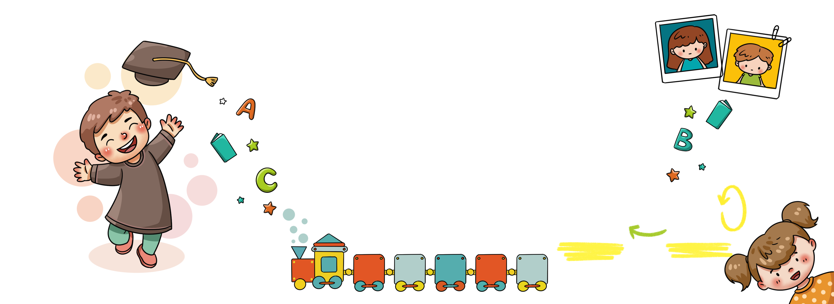

KHOA HỌC
THÁI ĐỘ VỚI
NGƯỜI NHIỄM
HIV/AIDS

Slide 2
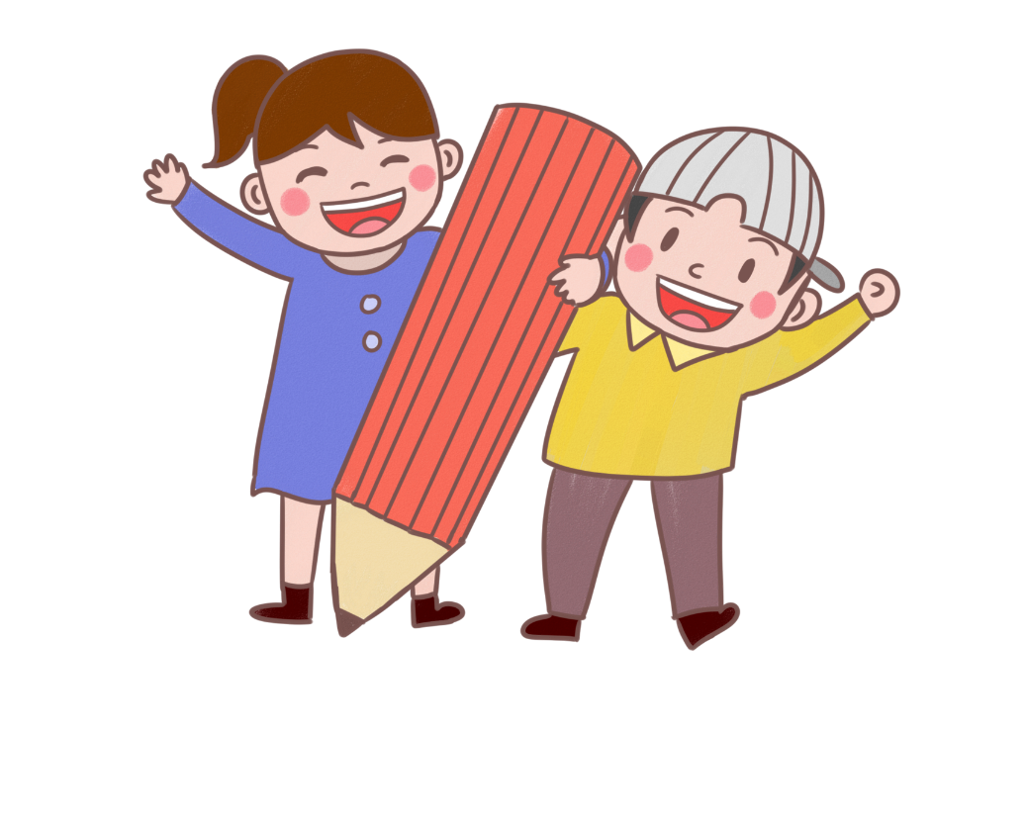
KHỞI ĐỘNG

Slide 3

Trò chơi
CHÚNG mình
Đồng tình

Slide 4




Câu 1: HIV là hội chứng suy giảm miễn dịch mắc phải do vi rút gây nên.
A. Đúng
B. Sai
→ AIDS là giai đoạn phát bệnh của người nhiễm HIV và là giai đoạn cuối cùng của quá trình nhiễm HIV

Slide 5
Câu 2: HIV/AIDS là căn bệnh thế kỷ
vì không có thuốc đặc trị
A. Đúng
B. Sai
→ HIV/AIDS rất nguy hiểm. Số lượng người mắc phải và tử vong ngày càng cao do chưa có thuốc đặc trị.

Slide 6
Câu 3: HIV/AIDS lây truyền qua
3 con đường là đường máu, đường tình dục, đường từ mẹ sang con
A. Đúng
B. Sai
→ Để phòng tránh phải thực hiện tốt quy định về truyền máu, sống lành mạnh.

Slide 7


Chúc mừng
Chiến thắng

Slide 8
KHOA HỌC
THÁI ĐỘ VỚI
NGƯỜI NHIỄM
HIV/AIDS

Slide 9


Xác định và biết được các hành vi tiếp xúc thông thường không lây nhiễm HIV/AIDS
01
Biết không xa lánh, phân biệt đối xử với những người bị nhiễm HIV/AIDS, gia đình của họ.
02
Luôn có ý thức tuyên truyền vận động mọi người cùng phòng tránh nhiễm HIV/AIDS
03

Slide 10
KHÁM PHÁ

Slide 11

Notes:
Cô có đoạn video sau, các con hãy theo dõi nhé!

Slide 12
Bạn có suy nghĩ gì ?
Hãy cùng chia sẻ nhé !

Slide 13
Bạn có suy nghĩ gì ?
Hãy cùng chia sẻ nhé !

Slide 14




TRÒ CHƠI
HIV KHÔNG LÂY QUA ...

Slide 15
Bơi ở bể bơi
(hồ bơi)
công cộng
Nghịch bơm
kim tiêm
đã sử dụng
Truyền máu
mà không rõ
nguồn gốc máu
Bị muỗi đốt
Khoác vai
Cầm tay
Ôm
Nói chuyện,
an ủi
bệnh nhân AIDS
Dùng chung dao cạo, bàn chải đánh răng
Sử dụng
nhà vệ sinh
công cộng
Băng bó vết thương chảy máu mà không dùng gang tay bảo vệ
Ăn cơm cùng mâm
Nằm ngủ bên cạnh
Dùng chung
bơm kim tiêm
không khử trùng
Xăm mình
chung dụng cụ
không khử trùng
Ngồi học cùng bàn. Cùng vui chơi
Dính máu của người nhiễm HIV vào vết thương hở hoặc da, niêm mạc bị xây xát
Dùng chung dụng cụ phẫu thuật, dụng cụ khám chữa bệnh có xuyên cắt qua da
Các hành vi không có nguy cơ
lây nhiễm HIV
Các hành vi có nguy cơ
lây nhiễm HIV

Slide 16
Vận dụng

Slide 17

DIỄN ĐÀN
CHÚNG EM NÓI VỀ HIV/AIDS

Slide 18
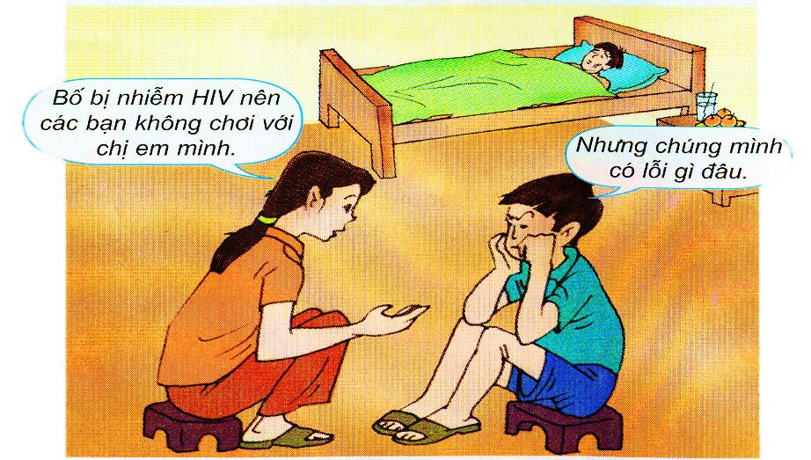
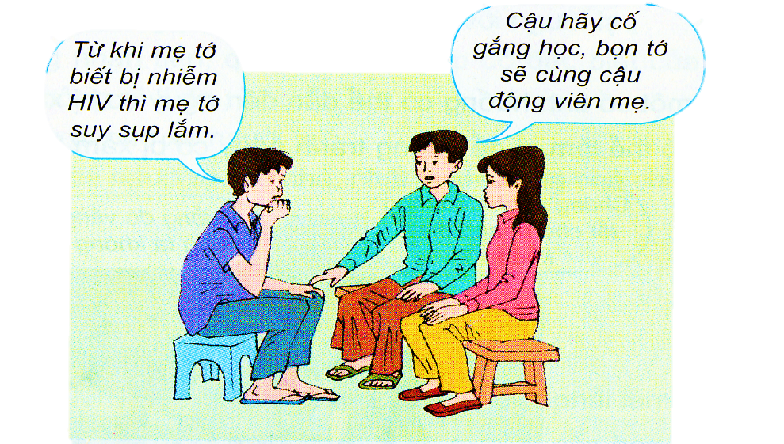
PHỎNG VẤN VỀ CÁC TÌNH HUỐNG
LIÊN HỆ THỰC TẾ
TÌNH HUỐNG 1 | TÌNH HUỐNG 2
Hai chị em nhà hàng xóm của em có bố bị nhiễm HIV. Vì thế không ai chơi với chị em ấy. Cả hai rất buồn bã và cho rằng chẳng có lỗi gì để bị kì thị như thế. Em sẽ làm gì để giúp hai bạn ấy? | Một người bạn của em có mẹ nhiễm HIV. Bạn ấy tâm sự: “Từ khi mẹ tớ biết bị nhiễm HIV thì mẹ tớ suy sụp lắm”. Em hãy động viên, chia sẻ với bạn và mẹ bạn ấy nhé!

Slide 19

PHỎNG VẤN VỀ CÁC TÌNH HUỐNG
LIÊN HỆ THỰC TẾ
Em sẽ vận động những người hàng xóm, láng giềng hãy cùng nhau chia sẻ động viên, giúp đỡ gia đình của bạn. Và tuyên truyền với mọi người HIV không lây qua tiếp xúc thông thường – Hà uyên
TÌNH HUỐNG 1
Hai chị em nhà hàng xóm của em có bố bị nhiễm HIV. Vì thế không ai chơi với chị em ấy. Cả hai rất buồn bã và cho rằng chẳng có lỗi gì để bị kì thị như thế. Em sẽ làm gì để giúp hai bạn ấy?
Em sẽ vận động những người hàng xóm, láng giềng hãy cùng nhau chia sẻ động viên, giúp đỡ gia đình của bạn. Và tuyên truyền với mọi người HIV không lây qua tiếp xúc thông thường

Slide 20
PHỎNG VẤN VỀ CÁC TÌNH HUỐNG
LIÊN HỆ THỰC TẾ
Em sẽ vận động những người hàng xóm, láng giềng hãy cùng nhau chia sẻ động viên, giúp đỡ gia đình của bạn. Và tuyên truyền với mọi người HIV không lây qua tiếp xúc thông thường – Hà uyên
TÌNH HUỐNG 2
Một người bạn của em có mẹ nhiễm HIV. Bạn ấy tâm sự: “Từ khi mẹ tớ biết bị nhiễm HIV thì mẹ tớ suy sụp lắm”. Em hãy động viên, chia sẻ với bạn và mẹ bạn ấy nhé!
Em sẽ cùng thầy cô và các bạn cùng chia sẻ động viên bạn ấy khuyên nhủ bạn chăm chỉ học tập để mẹ vui lòng. Và giúp mẹ bạn ấy tìm được công việc có ích cho xã hội, giúp cho mẹ khoảng đời còn lại của mẹ bạn ấy thật sự ý nghĩa.

Slide 21
Liên hệ

Slide 22


Slide 23



Slide 24
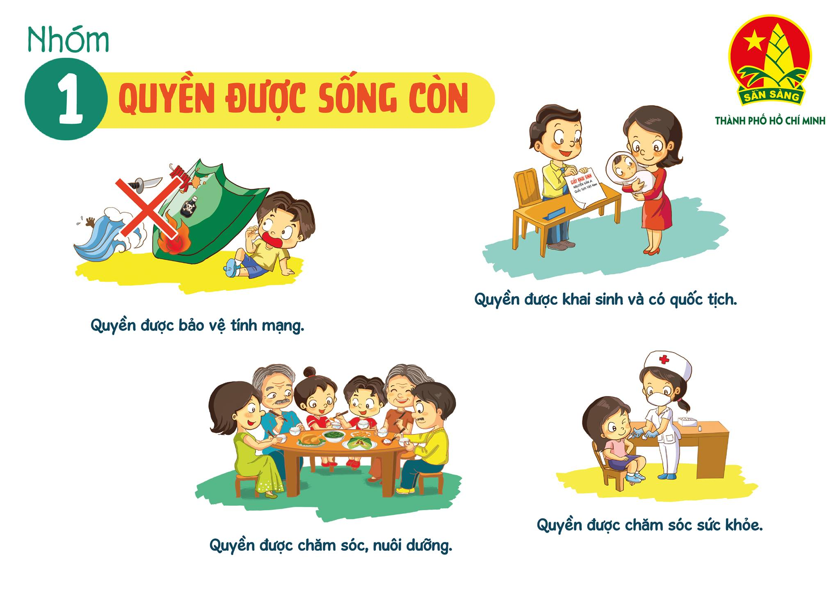

Slide 25


Slide 26
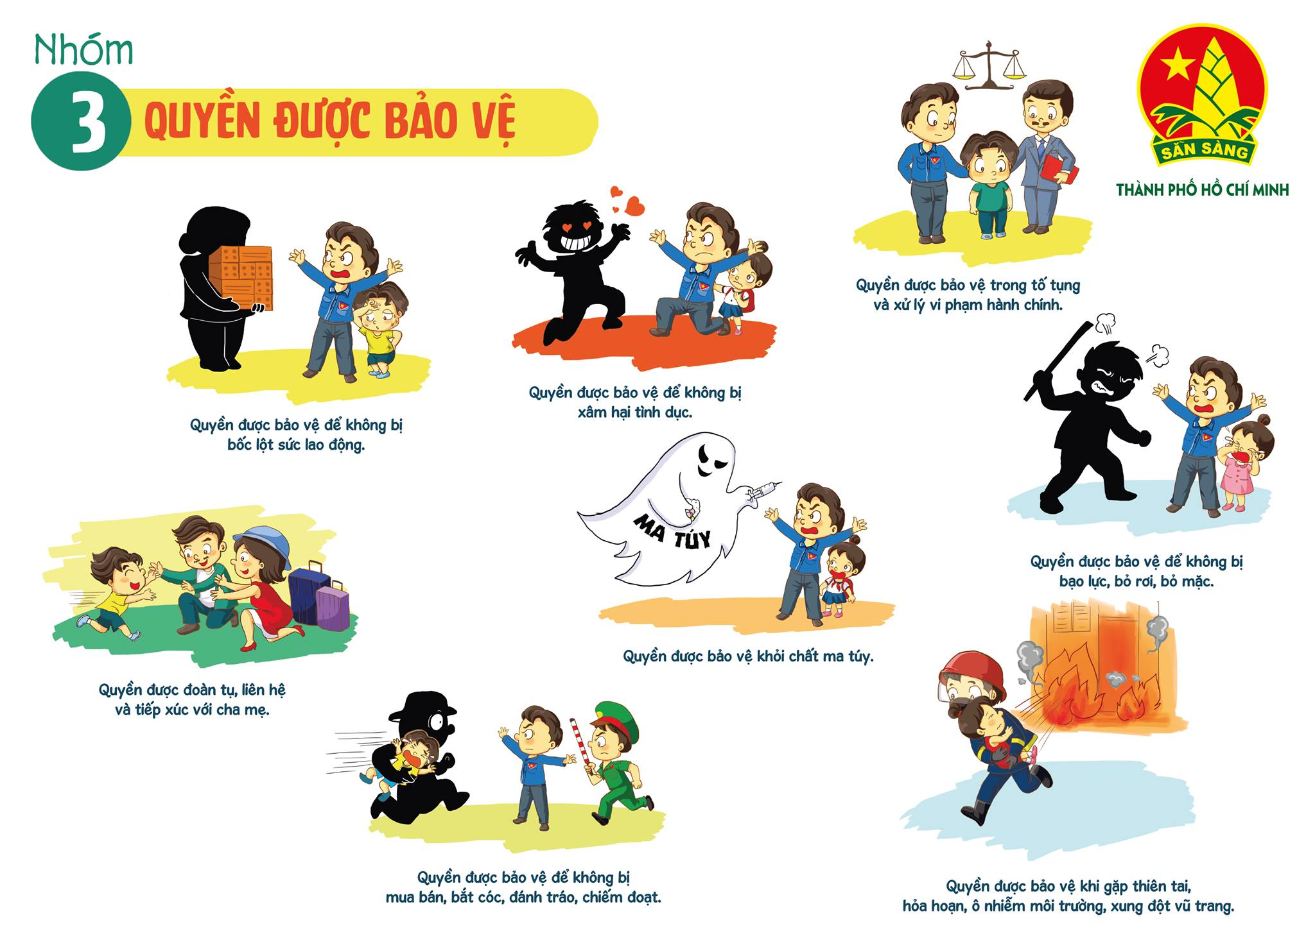

Slide 27
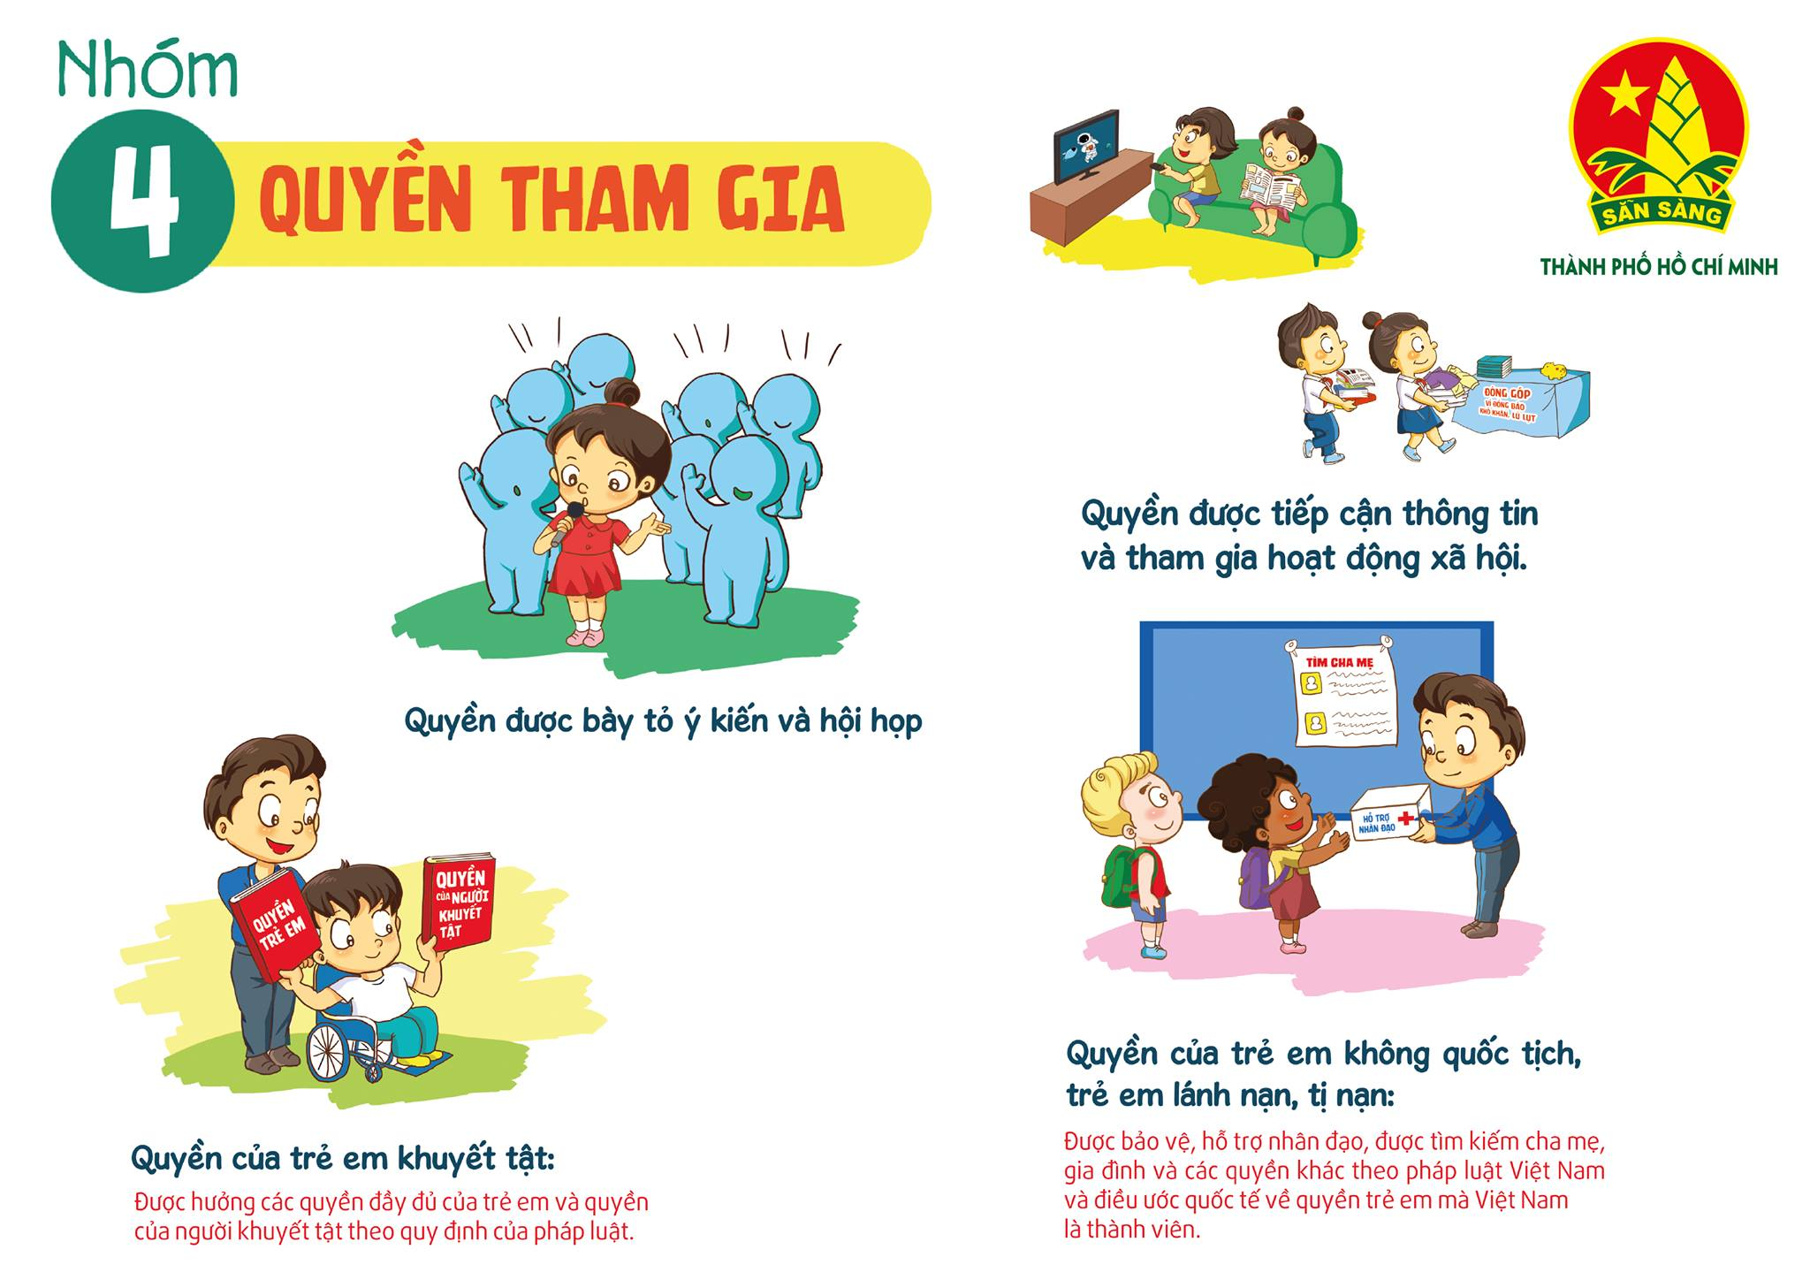

Slide 28

Tổng kết

Slide 29

HIV không lây qua tiếp xúc thông thường. Những người nhiễm HIV, đặc biệt là trẻ em có quyền và cần được sống trong sự hỗ trợ, thông cảm và chăm sóc của gia đình, bạn bè, làng xóm, …; không nên xa lánh và phân biệt đối xử với họ. Điều đó sẽ giúp người nhiễm HIV sống lạc quan, lành mạnh, có ích cho bản thân, gia đình và xã hội.

Slide 30

Dặn dò
Hãy tuyên truyền, vận động mọi người cùng phòng tránh HIV / AIDS, không kì thị người nhiễm HIV / AIDS.
Sưu tầm những thông tin, tranh, ảnh, vẽ tranh về phòng tránh HIV / AIDS.
Chuẩn bị bài mới: Phòng tránh bị xâm hại

Slide 31
CHÚC CÁC EM
HỌC TỐT !

